Slide 1
Unit Tests

Slide 2
Test-Driven Development (TDD)
Skriv Unit Test baseret på kravspecifikation
Skriv kode (mål: alle tests skal blive grønne)
Kør tests: hvis fejl, gå til 2
Refaktorisér kode. Mål
Kode af højere kvalitet (?)
Alle tests forbliver grønne

Slide 3
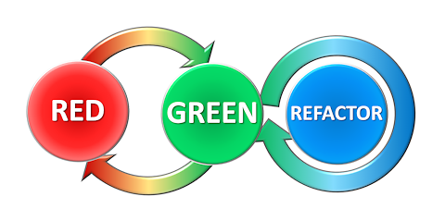

Slide 4
Struktur for Unit Test
ARRANGE: Skab scenarie for denne specifikke test
ACT: Udfør testen – typisk et enkelt metodekald
ASSERT: sammenlign forventet og reelt resultat
SUCCES
FEJL

Slide 5
Unit Test projekt
Tilføjes til samme solution som projektet der testes
Har typen Unit Test Project
Navn: valgfrit: f.eks. UnitTestProject

Slide 6
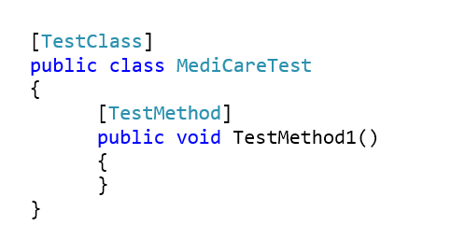

Slide 7
”Denne klasse indeholder Unit Test metoder”
”Denne metode er en Unit Test metode”

Slide 8
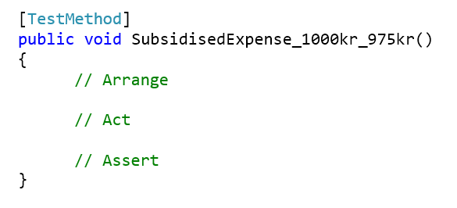

Slide 9
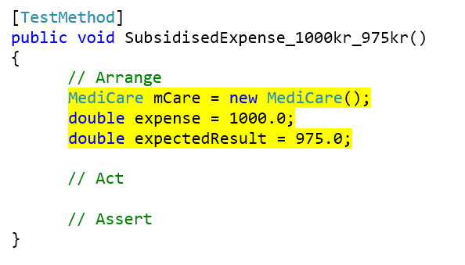

Slide 10
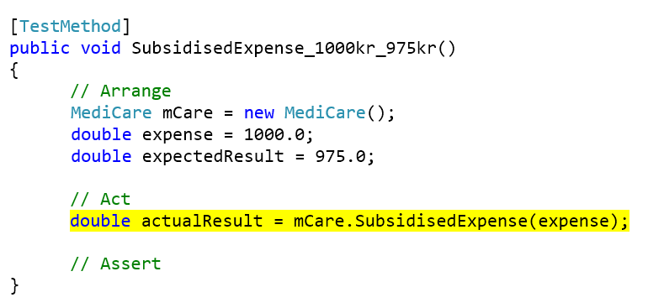

Slide 11
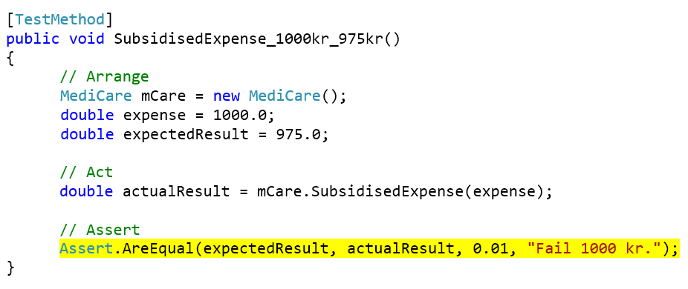

Slide 12
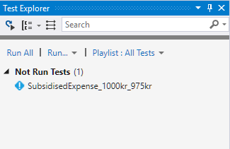

Slide 13
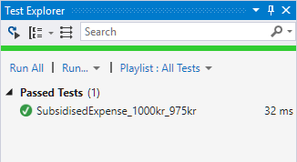

Slide 14
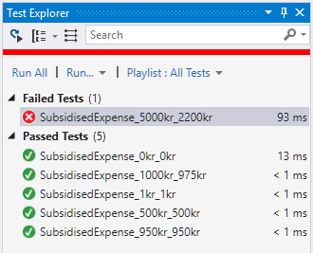

Slide 15
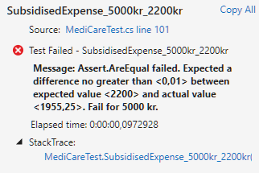

Slide 16
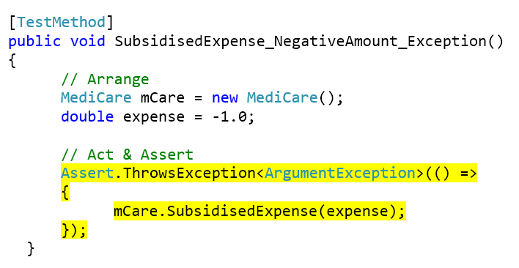

Slide 17
Live Unit Testing
Kører ”i baggrunden” mens man skriver kode
Real-time feedback på ændringer
Startes ved: Test | Live Unit Testing | Start

Slide 18
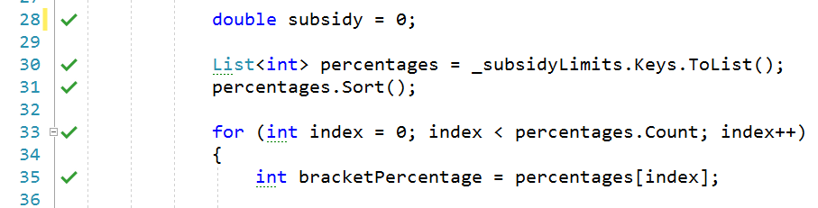

Slide 19
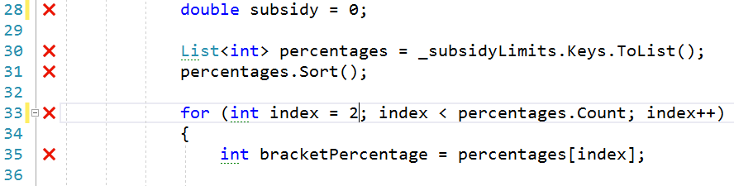

Slide 20
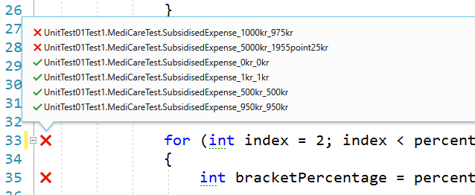

Slide 21
Code coverage
Bliver alle dele af koden ”aktiveret” af Unit Testen?
Som minimum bør alle linjer kode være berørt af mindst én Unit Test
Startes ved Test | Analyze Code Coverage | All Tests

Slide 22
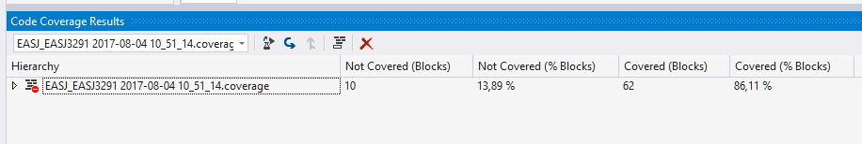
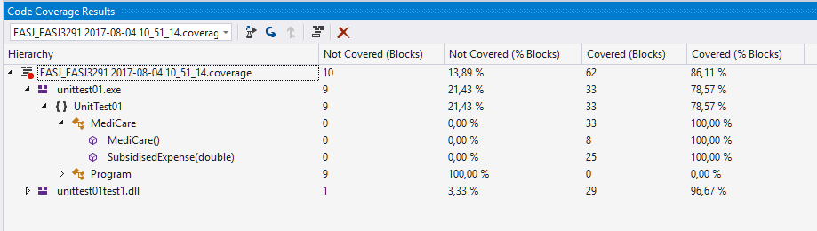

Slide 23
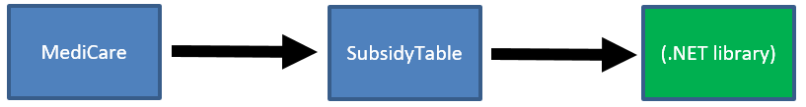

Slide 24
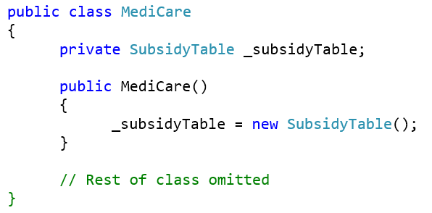

Slide 25
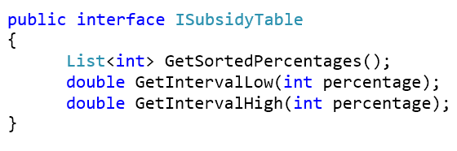

Slide 26
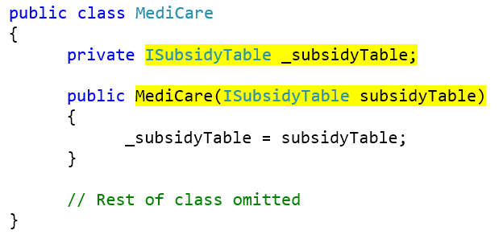

Slide 27
